Slide 1
Commande Ligne transitique
(RdP)
Commande robot Baxter
(MEF)
Couche ROS
Simulation
Ligne transitique
Robot Baxter

Slide 2
Informe qu'il utilise le service
Maître
Informe qu'il est abonné au topic
Informe qu'il publie sur le topic
Publie message
Lance la fonction Callback
Nœud
Topic
Nœud
Requête
Service
Réponse

Slide 3
Modélisation Commande
(MEF / RdP)
?
(ROS)
Communication
(ROS)
Simulation
Configuration automates
(PL7 PRO)
Ligne transitique

Slide 4
Modélisation Commande
(MEF / RdP)
Commande
(ROS)
Communication
(ROS)
Simulation
Modbus/TCPIP
Configuration automates
(PL7 PRO)
Ligne transitique

Slide 5
Nœud Commande
Topic Actionneurs
Topic Capteurs
Messages Actionneurs
Messages Capteurs
Nœud Communication
Message Sorties
(API 1 et 2)
Message Entrées
(API 1 et 2)
Message Sorties
(API 2)
Message Entrées
(API 2)
Topic Sorties API 2
Nœud Automates
Topic Entrées API 2
Topic Sorties API 1
Topic Entrées API 1
Message Sorties
(API 1)
Message Entrées
(API 1)
MODBUS
MW1
(API 1)
MW1
(API 2)
MW0
(API 2)
MW0
(API 1)
TCP/IP
64 bits
API 1
API 2
32 bits
16 bits

Slide 6
Topic Actionneurs
Nœud Commande
Topic Capteurs
Messages Actionneurs
Messages Capteurs
Nœud Communication
Message Sorties
(API 1 et 2)
Message Entrées
(API 1 et 2)
Message Sorties
(API 2)
Message Entrées
(API 2)
Topic Sorties API 2
Nœud Automates
Topic Entrées API 2
Topic Sorties API 1
Topic Entrées API 1
Message Sorties
(API 1)
Message Entrées
(API 1)
64 bits
32 bits

Slide 7
V12
D12
ST21
ST22
V11
D11
ST24
R12D
ST20
R11D
R12D
3
! PS1&
PS24
! PS20
D11D&
D11G
! PS24
PS21
! PS20
D12D
A11
! CP9
A12
D12G
! CP10
! PS23
&! PS1
PS23
! PS20
&D11G
D11D
V12
D12
V11
D11
PS1
ST23
R12G
ST20
R11G
PS20
D1
V1
D2
V2
R1G
ST1
R2G
ST4
D1D
D1G&
! PS1
PS4
! PS20
! PS4
! CP2
A1
&D2G
A2
! CP1
D2D&
D1G
&D1D
! PS1
PS2
PS5
! PS20
! PS5
V1
D1
V1
ST2
ST3
D2
V2
R1D
ST1
R2D
ST1
ST5

Slide 8
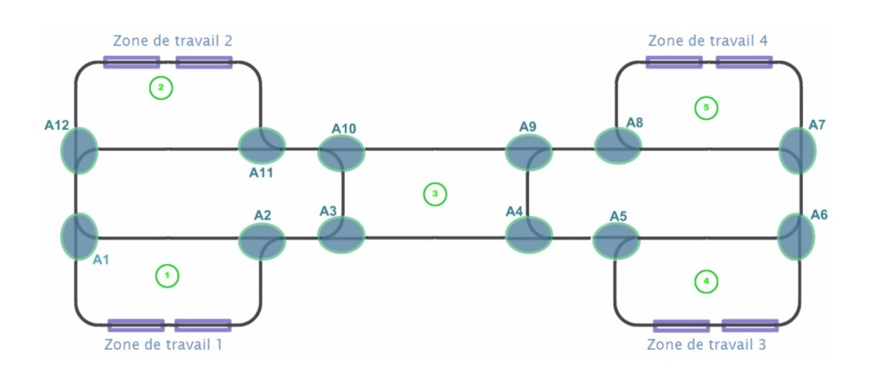
Secteur API 2
Secteur API 5
Secteur API 3
Secteur API 1
Secteur API 4
Automates Schneider
Automates Siemens

Slide 9
Message Sorties
(API 2)
Message Entrées
(API 2)
Topic Sorties API 2
Nœud Automates
Topic Entrées API 2
Topic Sorties API 1
Topic Entrées API 1
Message Sorties
(API 1)
Message Entrées
(API 1)
MODBUS
MW1
(API 1)
MW1
(API 2)
MW0
(API 2)
MW0
(API 1)
TCP/IP
32 bits
API 1
API 2
16 bits

Slide 10
Nœud Automates
MODBUS
MW0
(API 1)
MW1
(API 1)
MW1
(API 2)
MW0
(API 2)
TCP/IP
API 1
API 2
16 bits

Slide 11
Message Sorties
(API 2)
Message Entrées
(API 2)
Topic Sorties API 2
Nœud Automates
Topic Entrées API 2
Topic Sorties API 1
Topic Entrées API 1
Message Sorties
(API 1)
Message Entrées
(API 1)
32 bits

Slide 12
Topic Actionneurs
Topic Capteurs
Message Actionneurs
Message Capteurs
Topic Sorties API 2
Topic Entrées API 2
Nœud Communication
Topic Sorties API 1
Topic Entrées API 1
64 bits
Message Sorties
(API 1 et 2)
Message Entrées
(API 1 et 2)
32 bits

Slide 13
Message Actionneurs
Message Capteurs
Topic Ligne Transitique
Actionneurs
Nœud Commande
Ligne Transitique
Topic Ligne Transitique
Capteurs
64 bits

Slide 14
Message StopControl
Message SensorState
Topic Actionneurs_stops
Nœud Commande
Simulation
Topic Capteurs
Topic Actionneurs_aiguillages
Message SwitchControl
50 bits
39 bits
63 bits

Slide 15
Message StopControl
Topic Simulation
Actionneurs_stops
Message SensorState
Nœud Commande
Simulation
Topic Simulation
Capteurs
Topic Simulation
Actionneurs_aiguillages
Message SwitchControl
50 bits
39 bits
63 bits

Slide 16
SIMULATION
Messages StopControl
et
SwitchControl
LIGNE
TRANSITIQUE
Topic Simulation
Actionneurs_stops
Message
Capteurs
Topic Ligne Transitique
Capteurs
Topic Simulation
Actionneurs_aiguillages
Nœud
Commande
Générale
Topic Ligne Transitique
Actionneurs
Topic Simulation
Capteurs
Message SensorState
Message
Actionneurs
50 bits
39 bits
63 bits
64 bits

Slide 17
LIGNE TRANSITIQUE
ET SIMULATION
ROBOT BAXTER
/set_super_enable
/<left/right>_arm
/attente_prise
/joint_states
/limb/<left/right>
/joint_command
/<left/right>_arm
/prise_effectuee
Nœud
Commande
Baxter
/end_effector/<left/right>
_gripper/state
/end_effector/<left/right>
_gripper/command
/<left/right>_arm
/prise_demandee
/limb/<left/right>
/endpoint_state
/ExternalTools/<left/righ>
/PositionKinematicsNode/IKService

